Slide 1
Sistem Prediksi Panen & Laporan Pemeliharaan Madu

Slide 2
Kampung Madu
Desa banjar Anyar terletak di sebelah Selatan Ibukota Kabopaten Ciamis, berbatasan dengan Kabupaten Pangandaran. Salah satu potensi alam yang dihasilkan adalah Madu, yang merupakan salah satu produk primadona HHBK (Hasil Hutan Bukan Kayu) di Indonesia. Banyaknya manfaat madu bagi kesehatan, kecantikan dan lain lain sehingga permintaan pasar terhadap madu alam dan madu budidaya cukup tinggi.
Kmpung Madu merupakan perkampungan yang di kembangkan pembudidayaan madu. Pembentukan kampong madu berawal dari kegiatan pembinaan yang di lakukan oleh Cabang Dinas Kehutanan Wilayah VII Jawa Barat terhadap Kelompok Tani Hutan (KTH) Bina Lestari yang beralamat di Dusun Sindang Asih, Desa Banjaranyar, Kabupaten Ciamis, Provinsi Jawa Barat. Beranggotakan 56 orang dan di ketuai oleh Bapak Bunyamin.
Jenis budidaya madu KTH Bina Lestari adalah jenis lebah Apis Cerena dan Apis Trigona dengan pakan dari bunga pohon manggis, durian, kaliandra dan bunga matahari.
Lebah Di Kampung Madu itu adalah lebah hasil budidaya jadi ratu lebah di dapatkan dari hasil budidaya, setiap panen peternak mencari bakal jadi Ratu lebah untuk memasukannya kembali ke dalam stup dan mulai memproduksi kembali madunya.

Slide 3
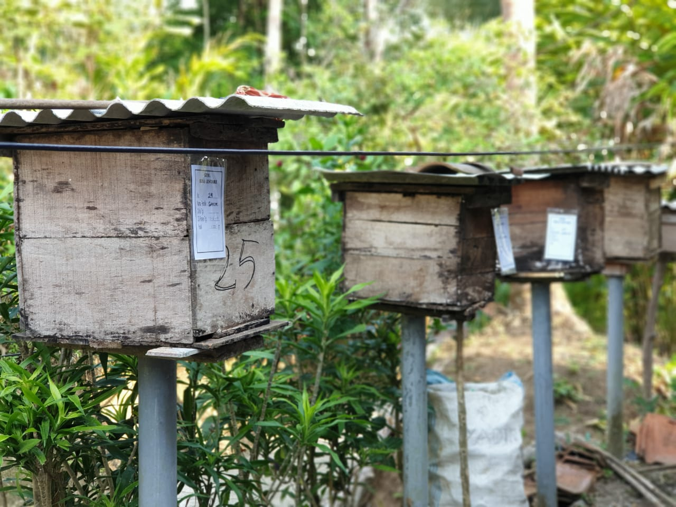
Stup
Stup Adalah tempat tinggalnya lebah madu yang umumnya terbuat dari kayu.
Keadaan Stup yang baik :
Kering
Tidak ada semut
Tidak ada cicak

Slide 4
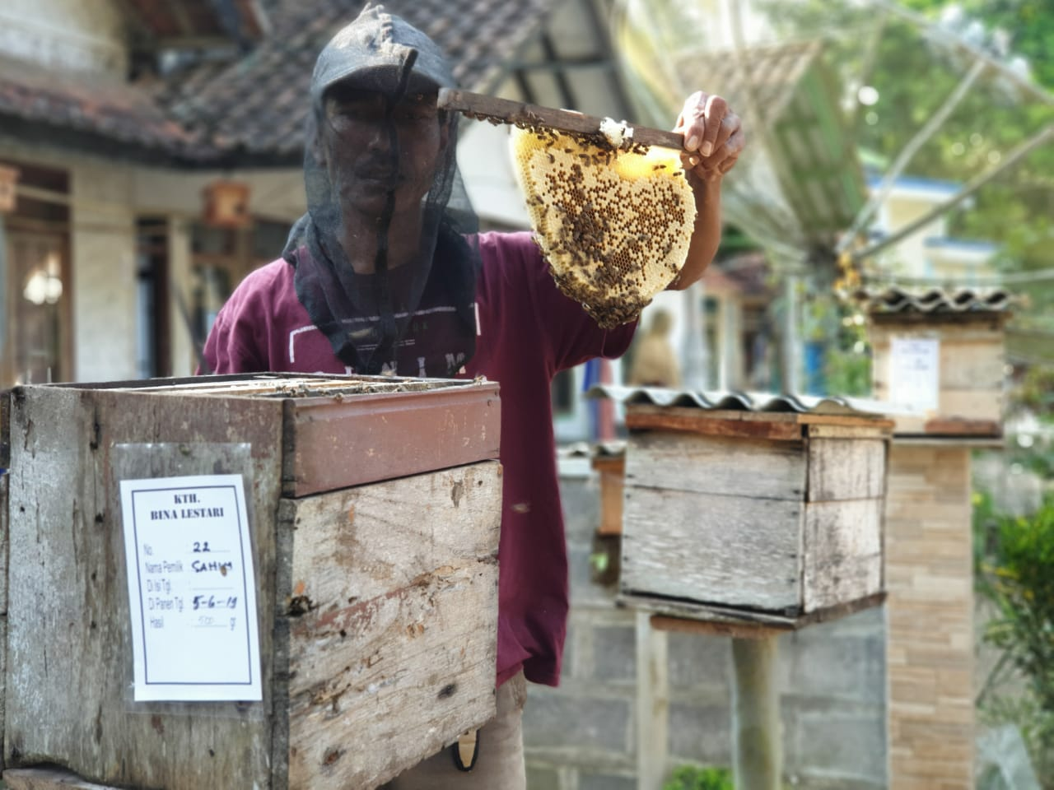
Panen Madu
Madu yang di panen Sebelum Waktunya
akan mempengarauhi :
Rasa Rasanya
Nutrisi
Hasil

Slide 5
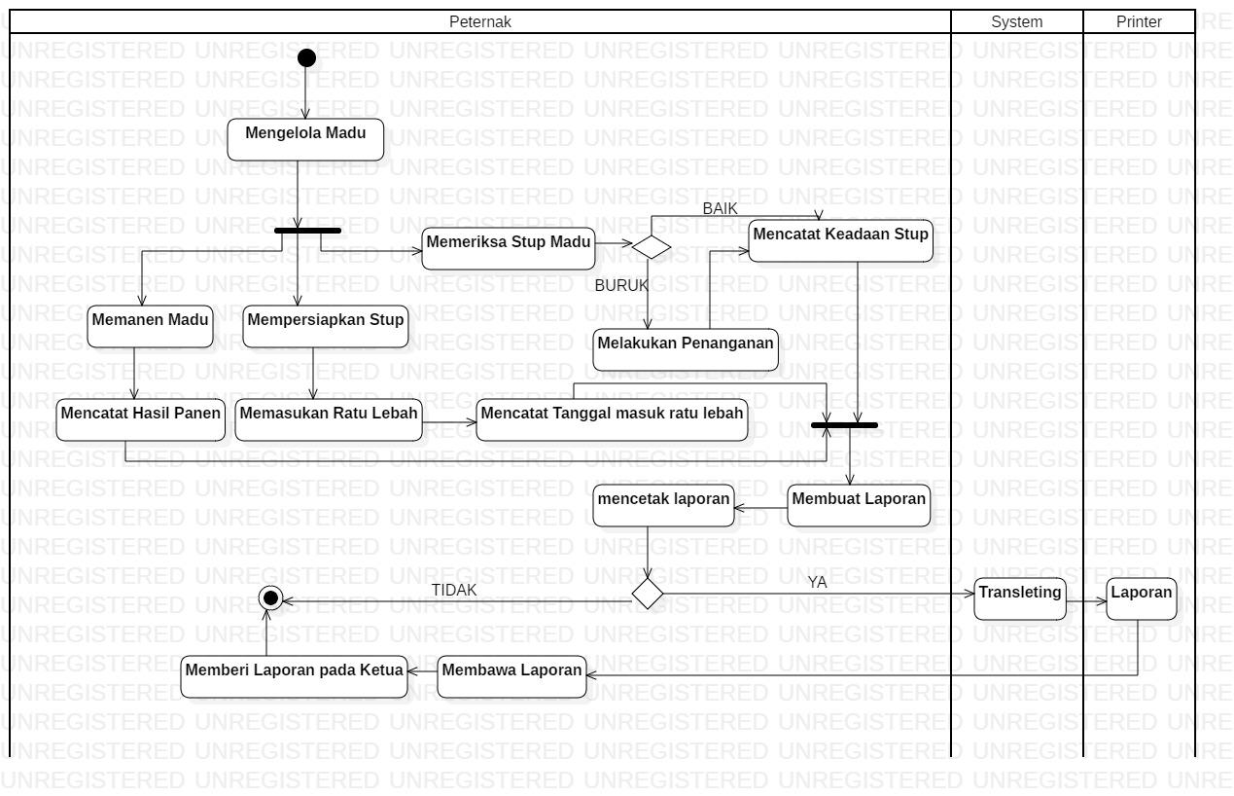
Diagram Aktifitas Laporan Pemeliharaan Dulu

Slide 6
Kekurangan dan Kelebihan Sistem
Kelebihan
Minim Alat karena hanya menggunakan alat tulis untuk mencatat laporan
Kekuranagan
Efisiensi waktu
Data pemeliharaan kurang akurat
Prediksi panen masih dengan cara manual
Penyusunan laporan yang memakan banyak waktu

Slide 7
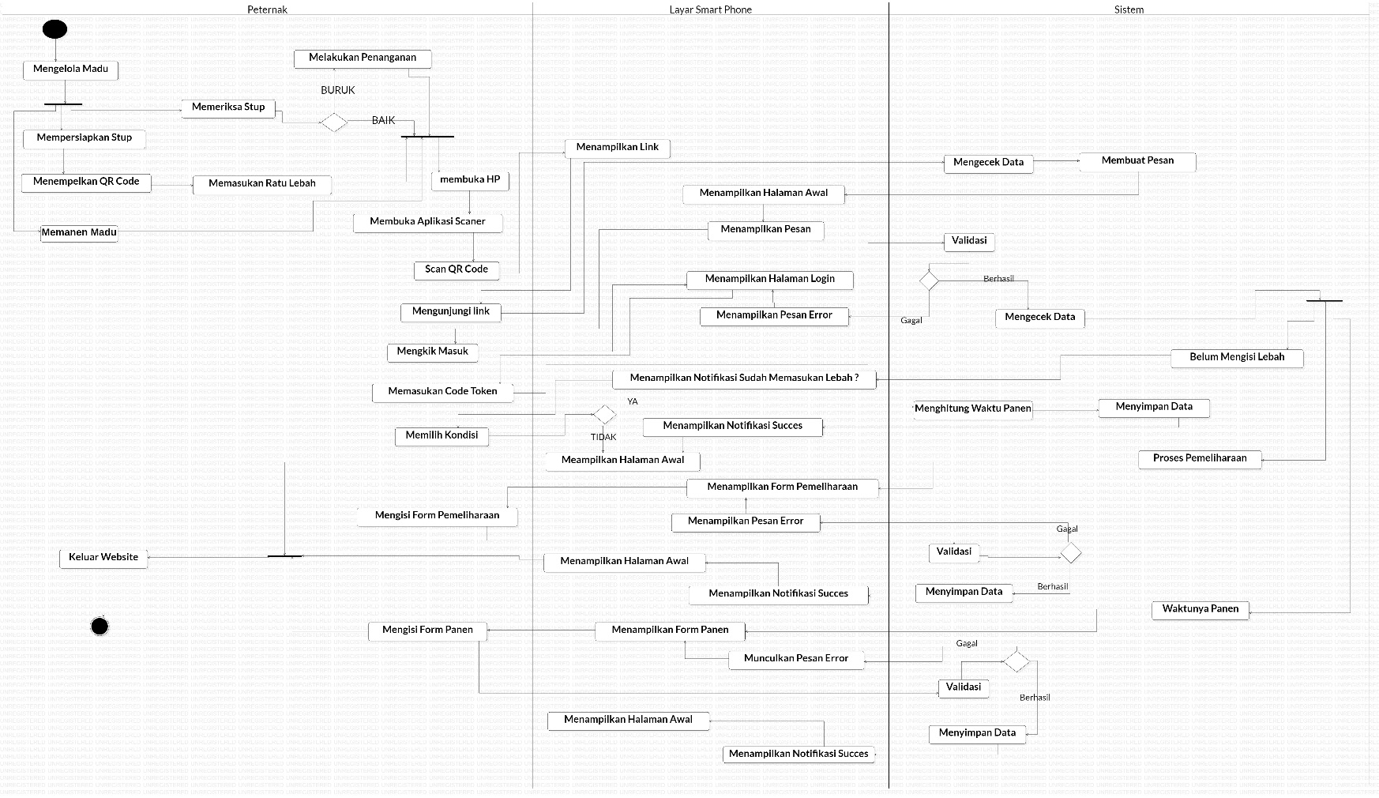
Diagram Aktifitas Laporan Pemeliharaan Setelah Terbuatnya Aplikasi

Slide 8
Keunggulan dan Kekurangan dari Sistem yang di buat
Keunggulan :
Bisa memprediksi Waktu panen
Mudah dalam membuat laporan pemeliharaan
Memudahkan pencarian Stup yang akan di panen
Bisa memprediksi Hasil Minimum panen dalam 1 bulan
Kekurangan :
Menyita sedikit waktu
Data Laporan masih bisa di manifulasi

Slide 9
Harapan Jika Memungkinkan Melakukan pengembangan dengan Sistem IOT
Bisa memprediksi Waktu Panen Secara Otomatis
Bisa melakukan laporan secara Otomatis
Bisa mengetahui perkembangan volume madu yang di hasilkan
Bisa mengetahui tingkat Kematangan Madu

